Slide 1

DailyMood
DailyMood — простий інструмент для відстеження настрою й звичок. Ми допомагаємо помічати закономірності та підтримувати щоденну рефлексію за допомогою зручного інтерфейсу та ненав'язливих нагадувань.

Slide 2
DailyMood — інтелектуальний щоденник настрою та звичок
У цьому проєкті ми поєднали простий і зручний інтерфейс із практичною функціональністю для щоденного трекінгу емоцій, звичок та цілей. Мета — допомогти користувачеві краще розуміти свої патерни настрою, формувати корисні звички та отримувати персональні поради. Сьогодні я представлю архітектуру, ключові рішення, нові Premium-функції та покажу коротку демонстрацію роботи системи.
Багато людей ведуть щоденник або пробують формувати звички, але звичні інструменти або надто складні, або неорганізовані. В результаті користувачі кидають ведення записів, не отримуючи корисних інсайтів. Проблема також у відсутності інструментів, які поєднують щоденний журнал, трекінг звичок, управління цілями та можливість отримати додаткові аналітичні функції (Premium) у єдиному інтерфейсі. Наше рішення — простий, легкий у використанні веб-додаток з набором інструментів для щоденного використання і розширеними функціями для підписників Premium.

Slide 3
Опис API та використовувані технології
## Опис API та використовувані технології
Нижче коротко описано структуру REST API проєкту та основні технології, які ми використовуємо для валідації, документування і продакшн-розгортання.
- Стиль API: RESTful, організовано за Blueprints / модульними роутами у Flask.
- Аутентифікація: сесійні cookie (`session['user_id']`) через `Flask-Session` (filesystem для dev, Redis для prod).
- Основні endpoint'и (приклади):
- `GET /api/me` — повертає інформацію про поточного користувача
- `GET/POST /api/habits` — список / створення звичок (фільтрація по `user_id`)
- `GET/POST /api/goals` — робота з місячними цілями
- `GET /api/products` — товари магазину
- `POST /api/premium/initiate` — ініціює створення `Order` для Premium
- `GET /checkout?order_id=...` — сторінка оплати/чекаута
- `POST /webhook/payment` — webhook від платіжного провайдера для підтвердження транзакцій
- Валідація і (де)серіалізація: `Marshmallow` — схеми описують поля запитів/відповідей, валідацію та серіалізацію моделей. Приклади схем використовуються у контролерах для валідації payload.
- Документація API: `Swagger` / `Flasgger` або `flask-swagger-ui` — автоматично генерує інтерактивну документацію (зазвичай доступну за `/apidocs` або `/swagger`). Це дозволяє демонструвати підключення endpoint'ів і пробний виклик під час презентації.
- ORM: `SQLAlchemy` для моделей, транзакцій та зв'язків (`User`, `Order`, `OrderItem`, `Payment`, `Habit`, `MonthlyGoal`).
- Міграції: `Alembic` (рекомендовано) або прості `ALTER TABLE` в рантаймі для dev (SQLite) — у продакшні використовувати керовані міграції.
- Серверна інфраструктура у проді: `Gunicorn` (WSGI) + `Nginx` (reverse proxy, SSL, static files) або контейнер із Docker; сесії у Redis; DB — PostgreSQL.
- Асинхронні завдання (опційно): `Celery` + `Redis`/`RabbitMQ` для фонових робіт (наприклад, агрегація аналітики, розсилка повідомлень).

Slide 5
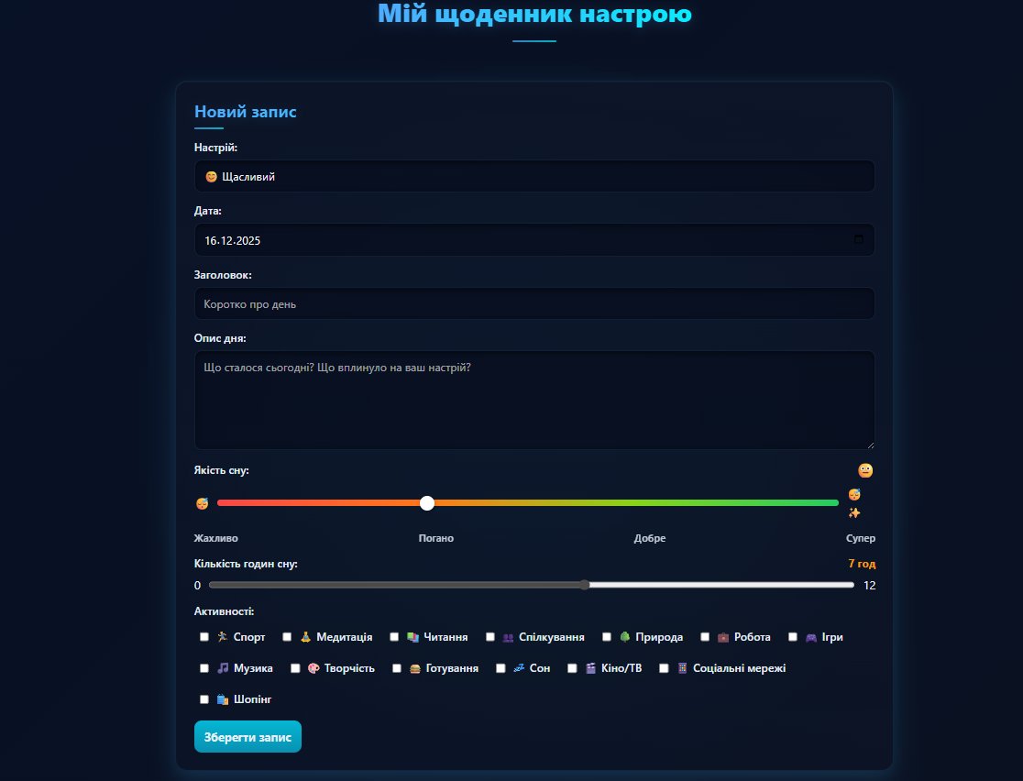
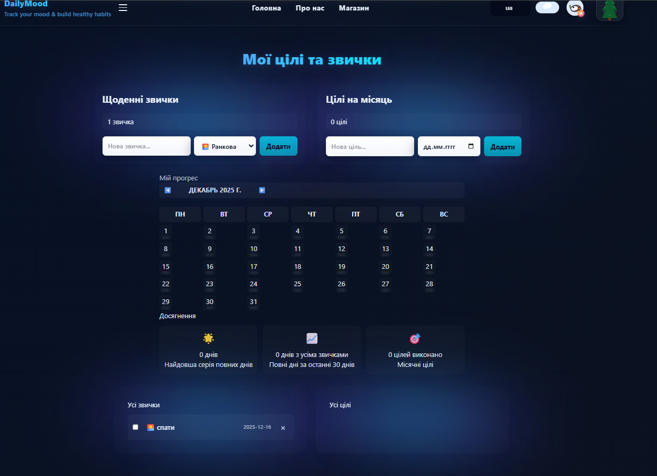
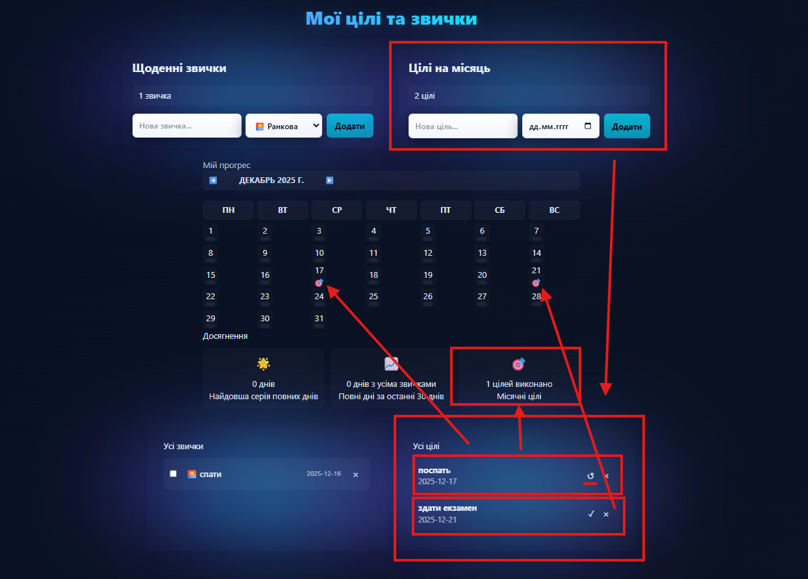
DailyMood надає:
1) щоденний журнал з швидким введенням настрою та нотаток:
2) модуль звичок
3) місячні цілі з дедлайнами;

Slide 6
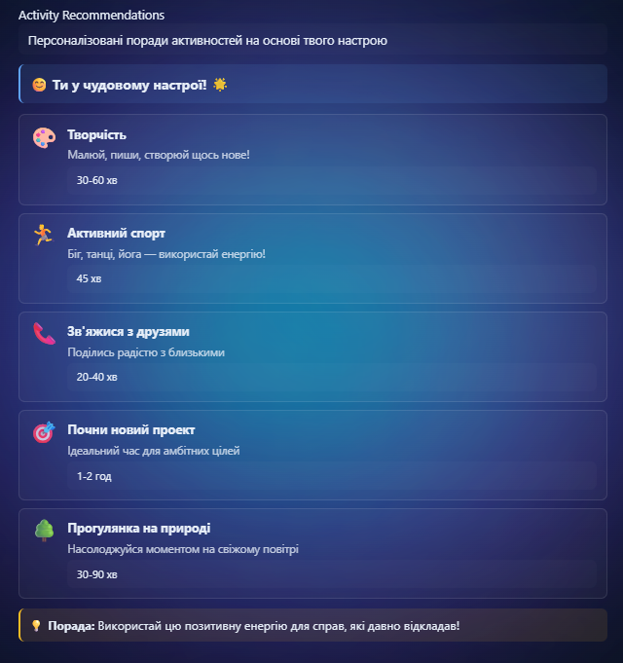
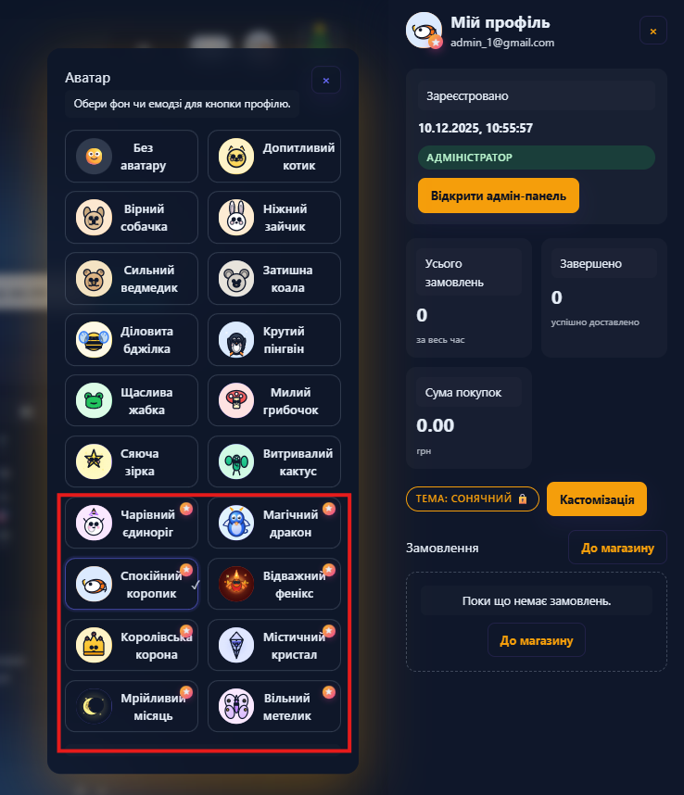
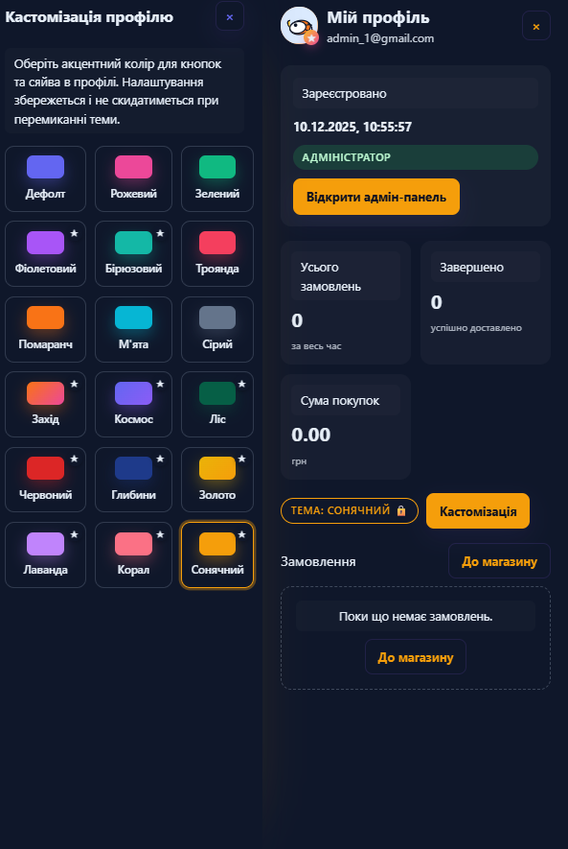
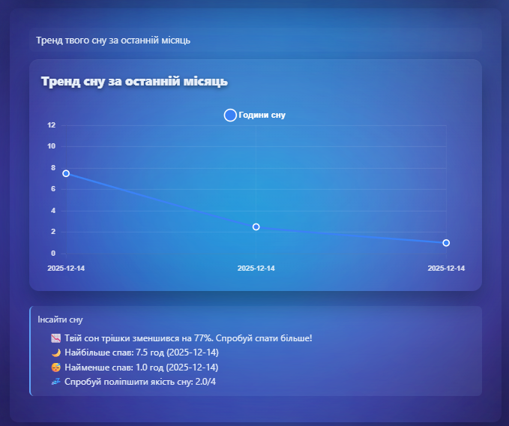
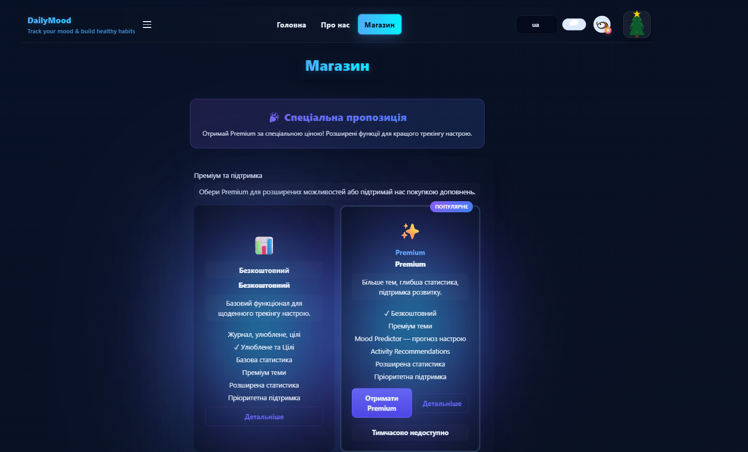
Магазин
В магазині ви можете придбати преміум:
Преміум розблокує такі функції як:
Розширений вибір аватарок в профілі.
Розширенна кастомізація сайту.
Розширенна статистика записів сну.
Персоналізовані поради активностей на основі твого настрою

Slide 7
Технологічний стек
Backend: Python + Flask. Ми обрали Flask через його простоту, гнучкість і швидкість розробки прототипів.
ORM: SQLAlchemy для роботи з моделями та транзакціями.
DB: SQLite для локальної розробки та PostgreSQL у продакшені — конфігурація змінюється через `DATABASE_URL`.
Сесії: Flask-Session (filesystem для dev; Redis у production для масштабування).
Валідація та API: Marshmallow (валидація), Swagger для документації.
Frontend: чистий HTML/CSS/JS з шаблонами Jinja2; опціонально Tailwind в девелопменті для швидкого стилінгу.

Slide 8
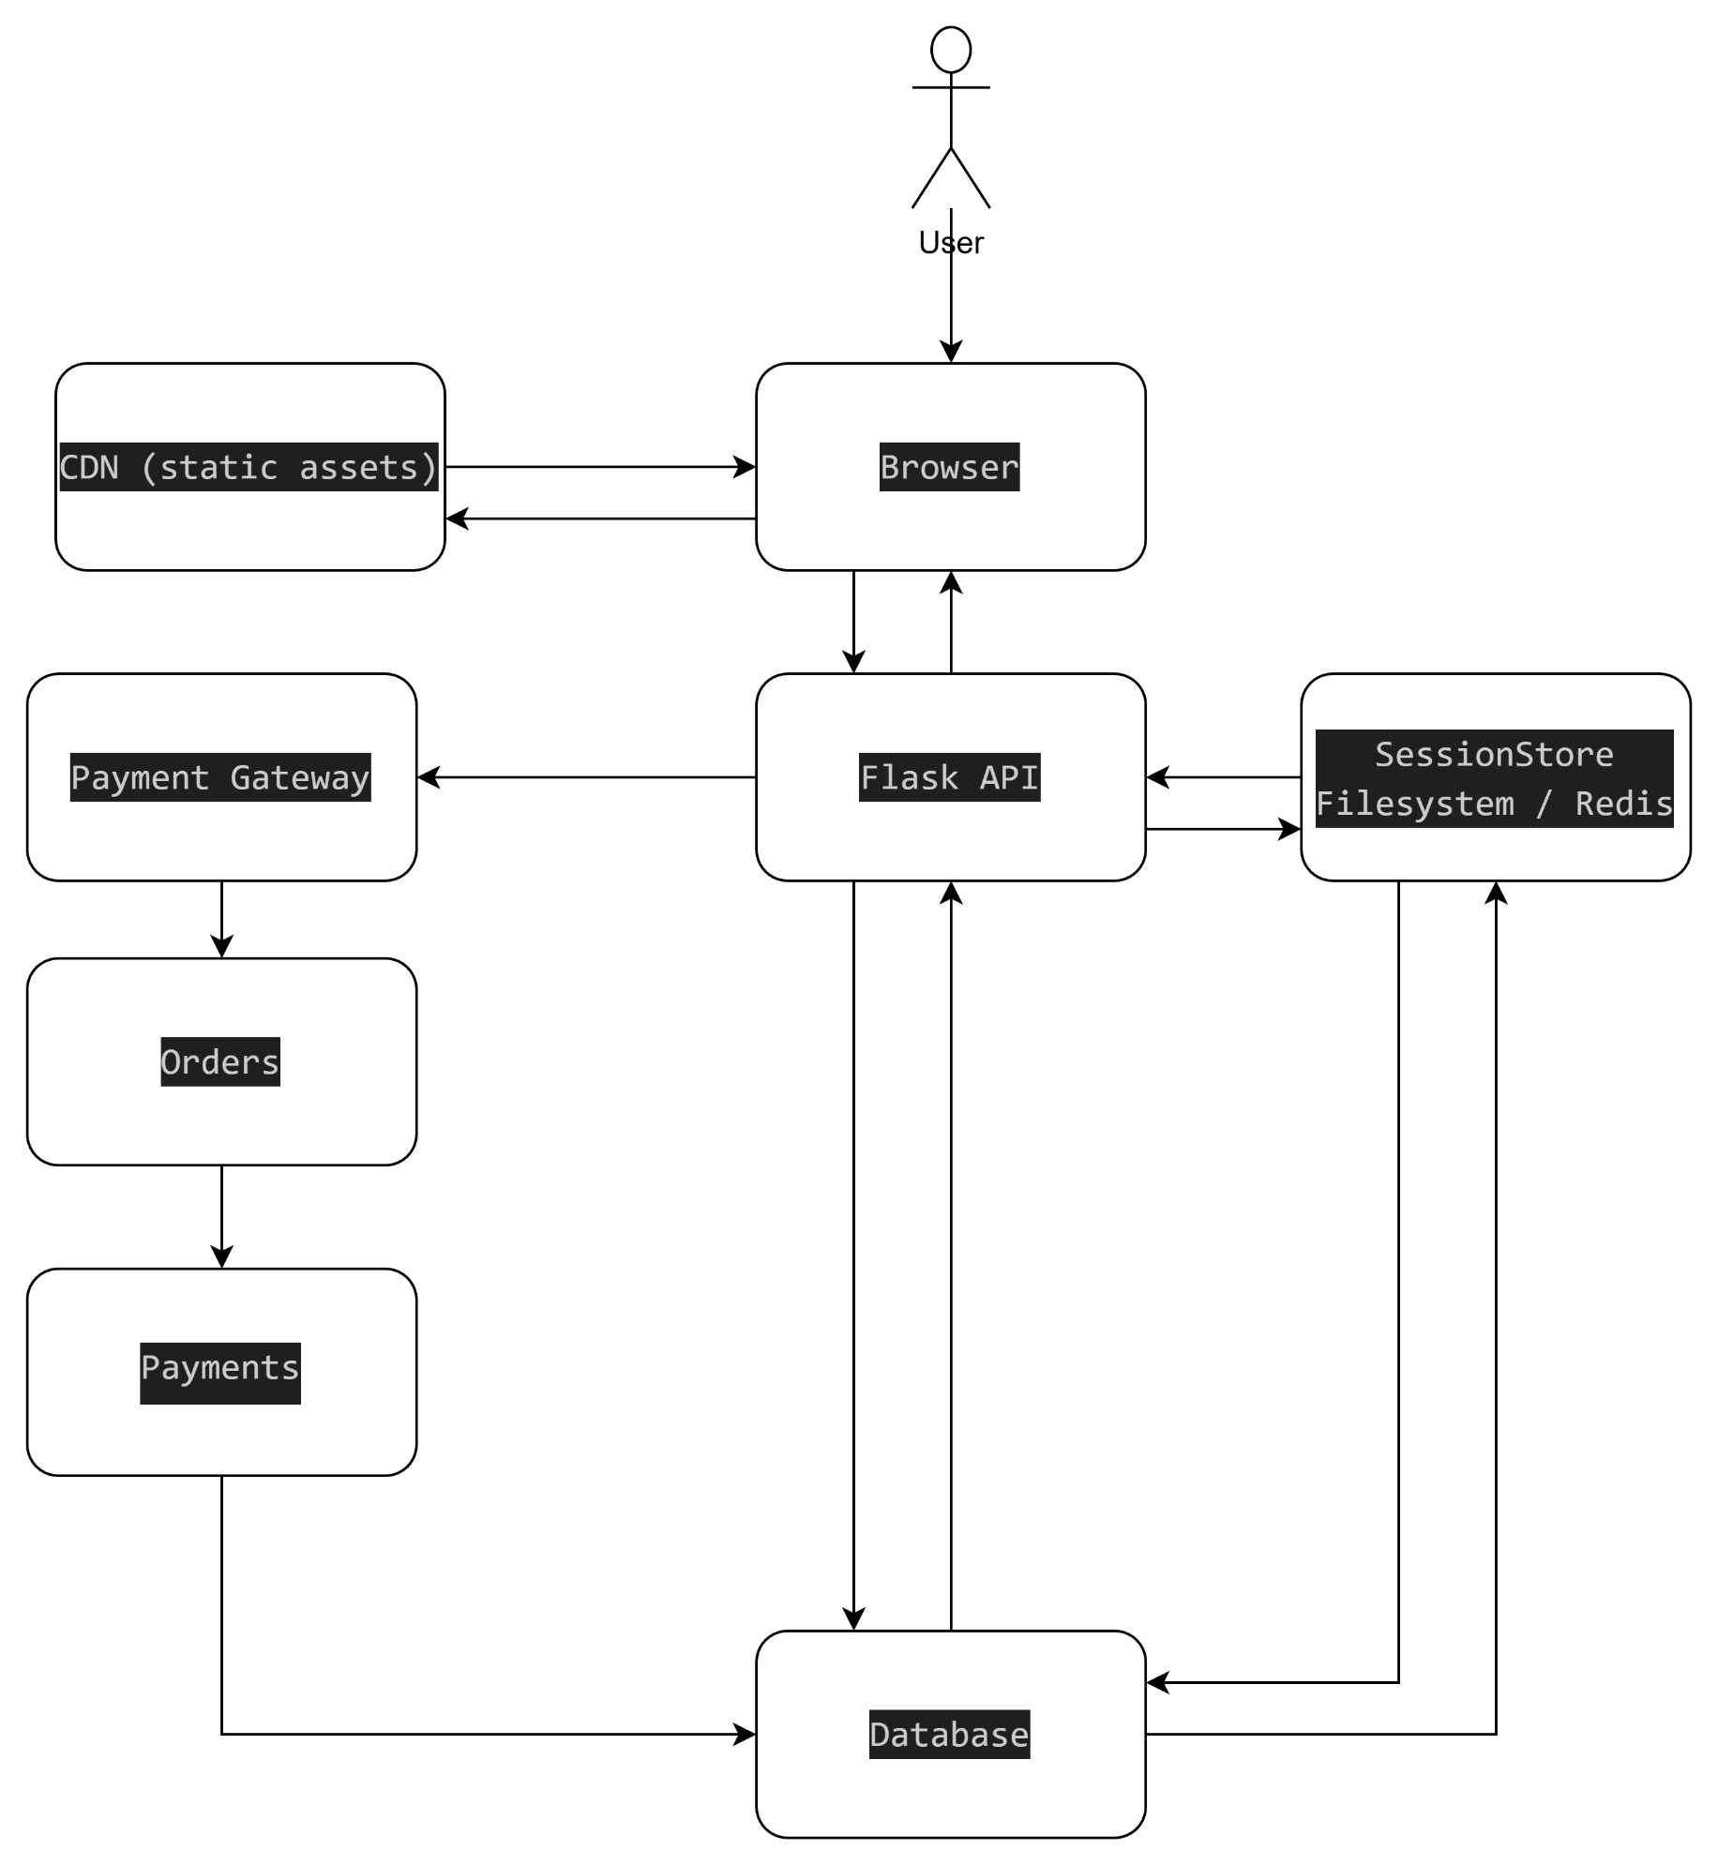
Архітектура системи

Slide 9
Технічні виклики та рішення
Технічні виклики та рішення
1) Сумісність схем БД у dev (SQLite) та prod (Postgres) — тимчасове рішення: невеликі ALTER запити при старті для додавання `user_id` і колонок premium; довгострокове рішення: викорис тання Alembic для керованих міграцій.
2) Сесії та безпека cookie — встановили sensible defaults (`SESSION_COOKIE_SECURE`, `SAMESITE`) і рекомендуємо Redis у production.
3) Асинхронні/тривалі операції (оплата, зовнішні API) — відокремлювати логіку платежів у транзакції замовлення та платежу, мати ідемпотентність і логування.

Slide 10
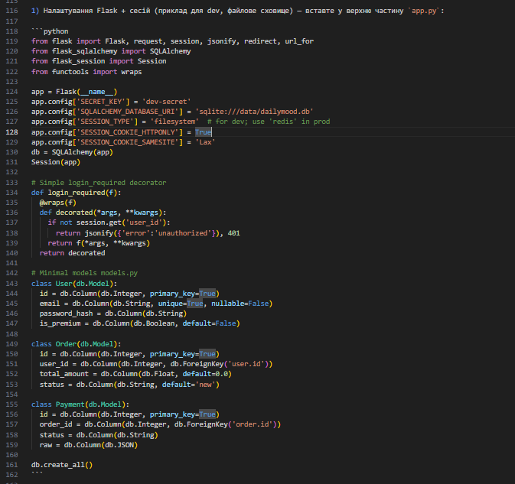
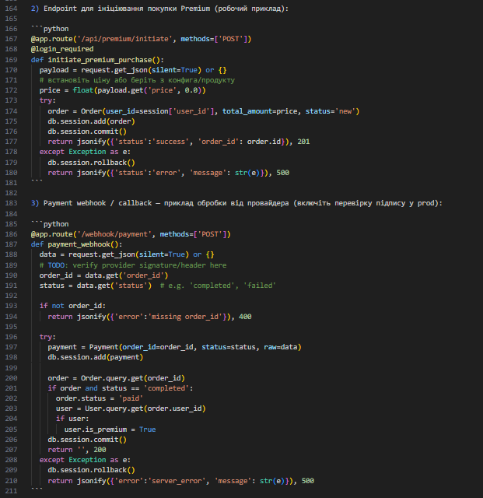
Приклади коду для ключових рішень

Slide 11
